Slide 1
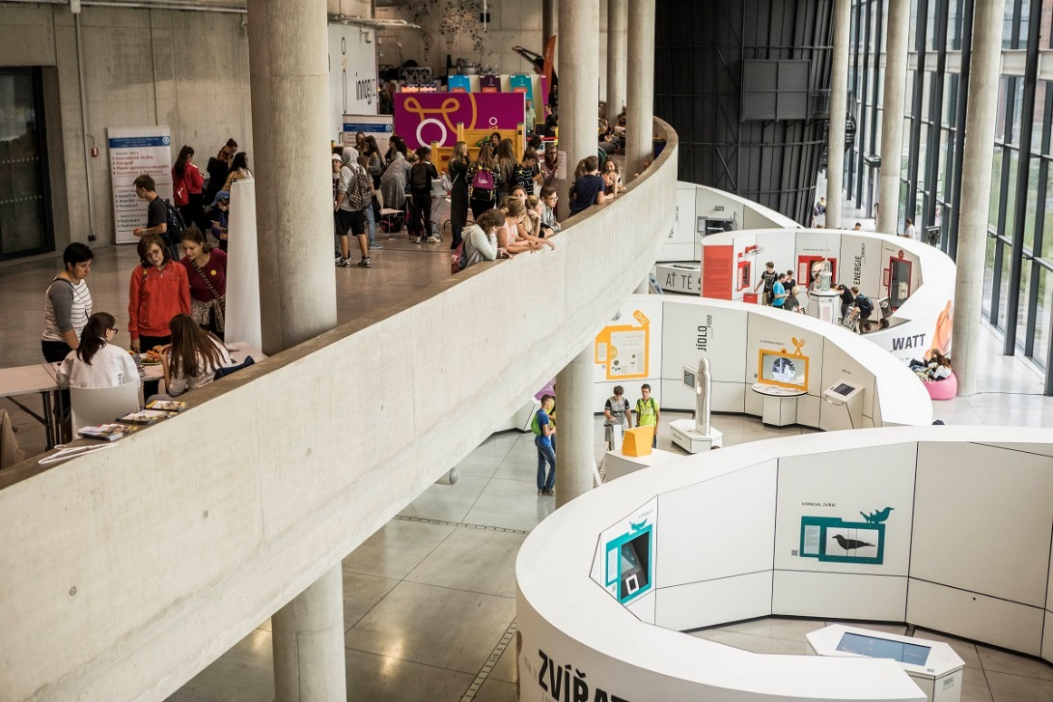
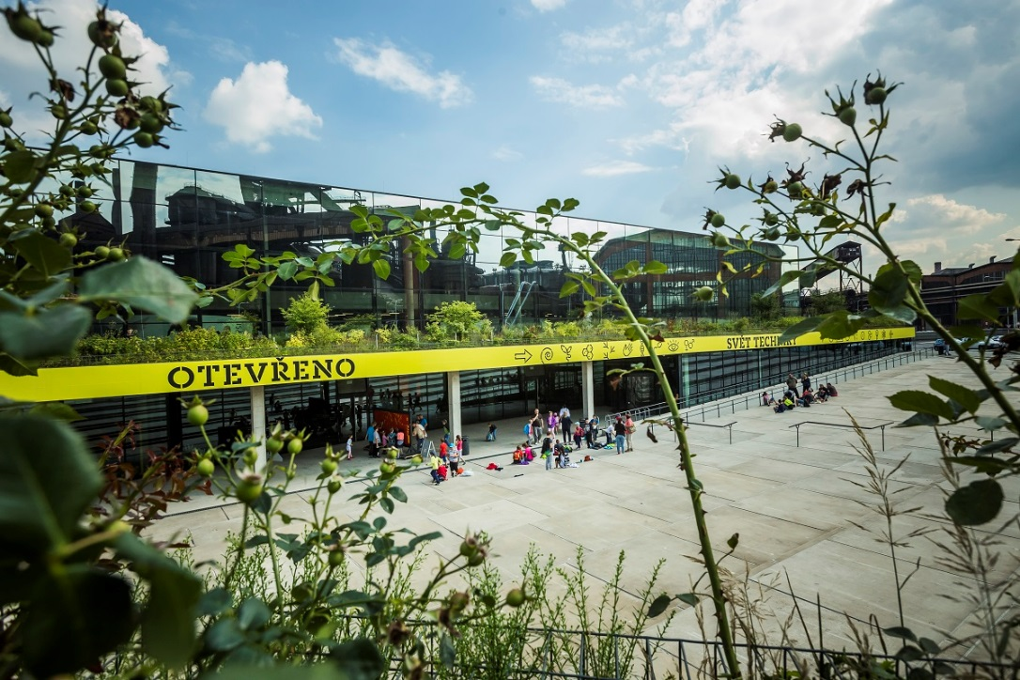
VZDĚLANÁ OSTRAVA
Prezentace projektu
8. 3. 2018

Slide 2
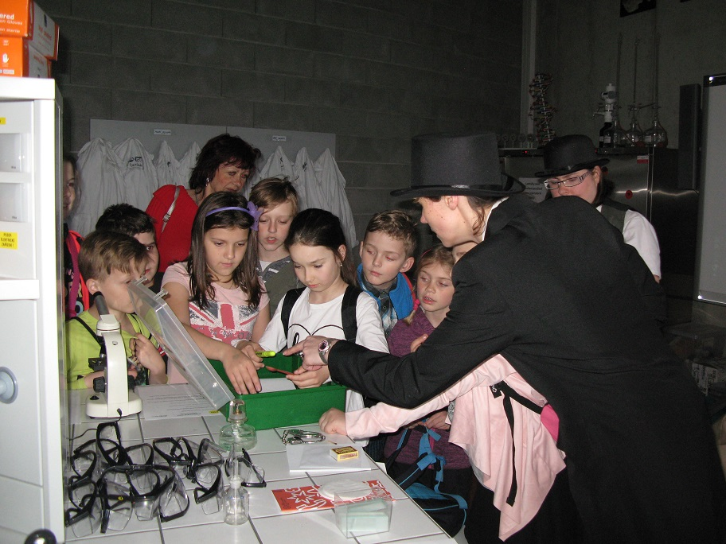
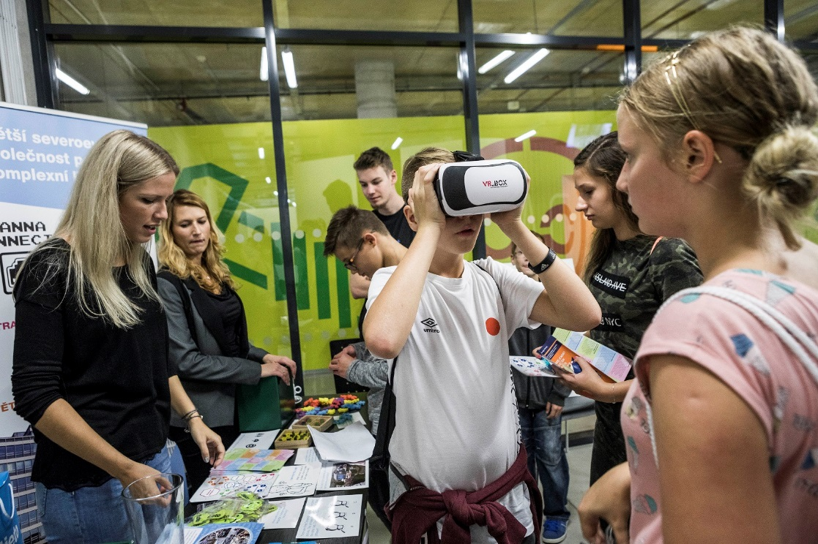
Cíle projektu
Rozvíjet systém excelentního neformálního vzdělávání na území města Ostravy
Klást důraz na rozvoj logického a kritického myšlení, manuální zručnost, finanční gramotnost, tvořivost
Spolupracovat s odborníky z univerzit i z praxe

Slide 3
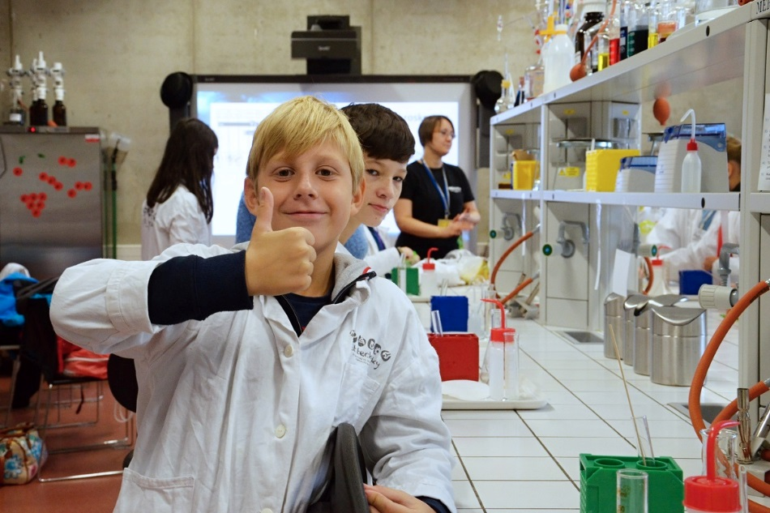
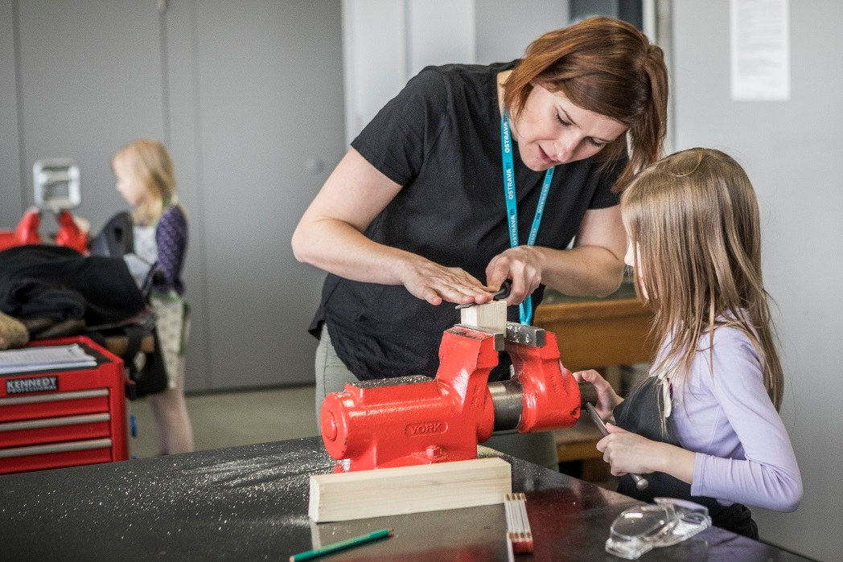
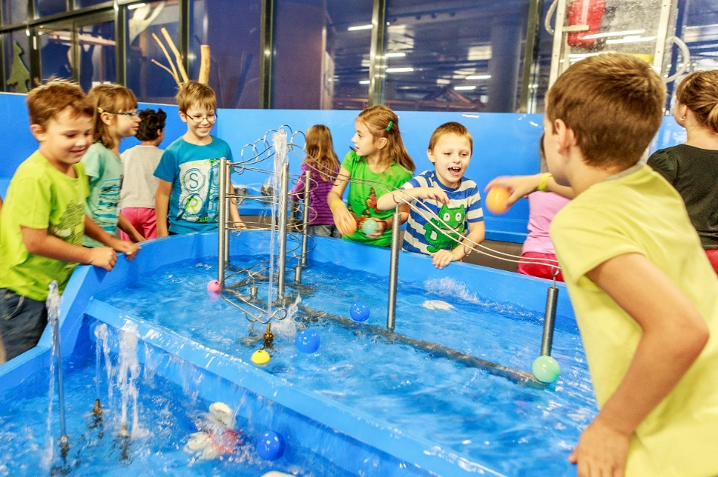
Jedinečná infrastruktura pro neformální vzdělávání

Slide 4
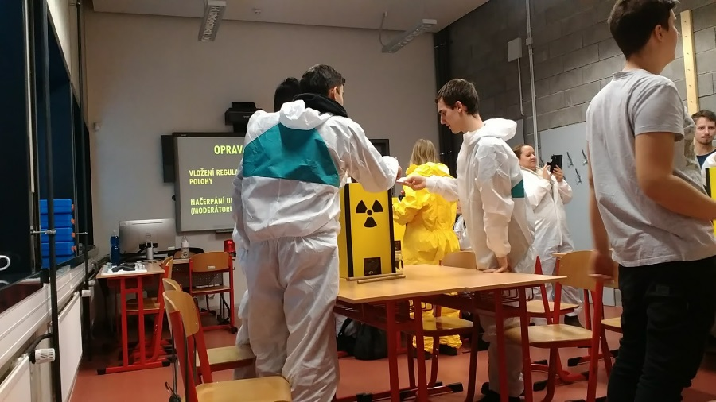
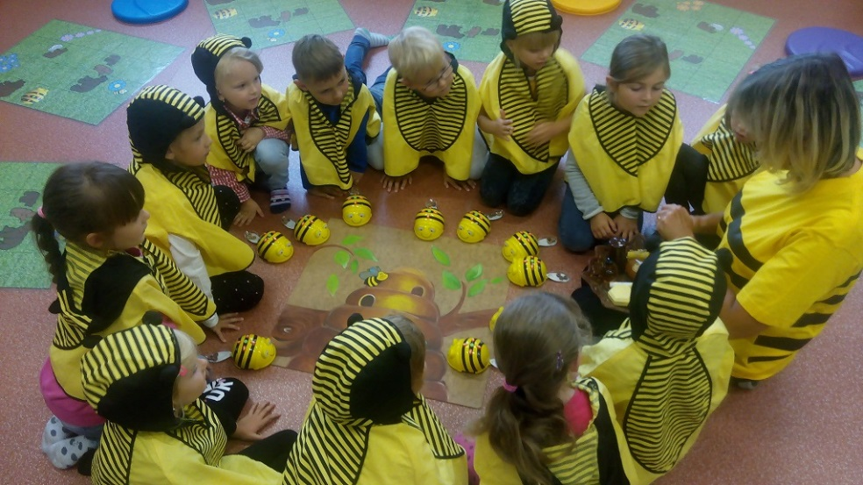
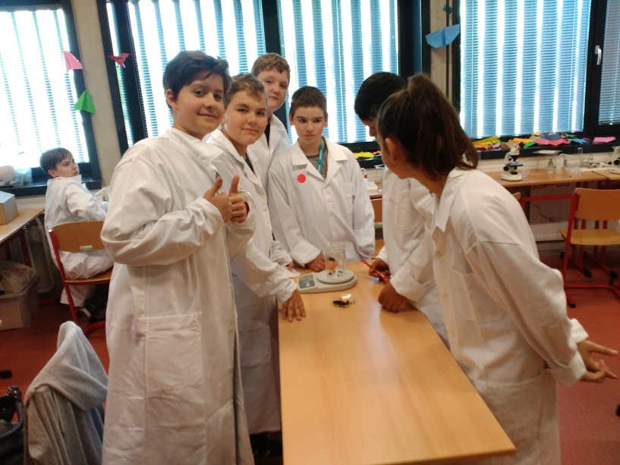
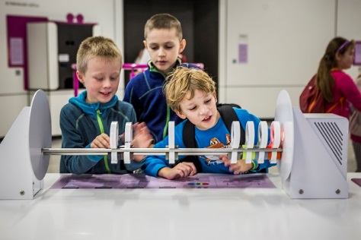
Určeno všem věkovým kategoriím

Slide 5
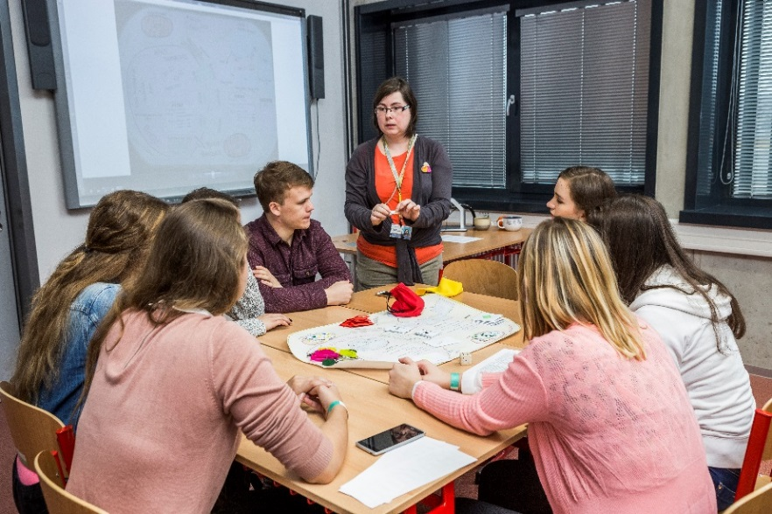
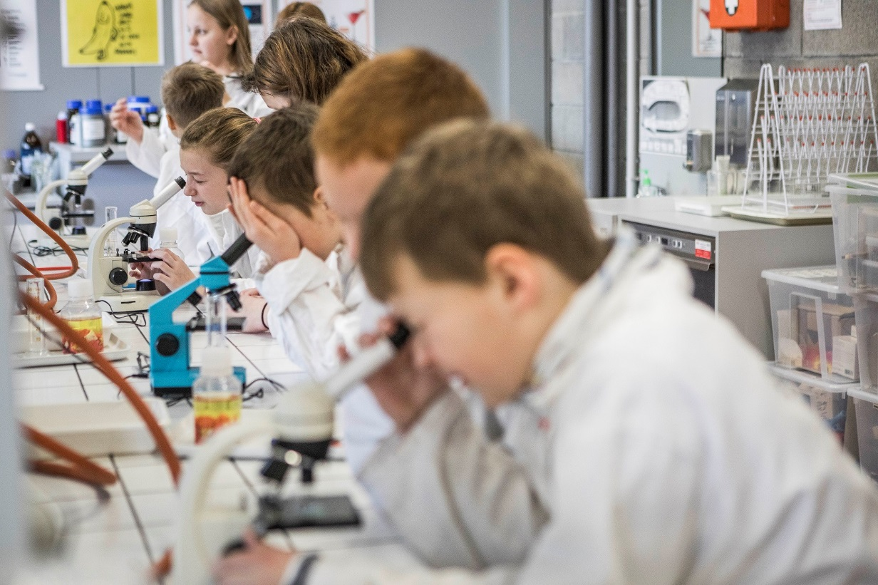
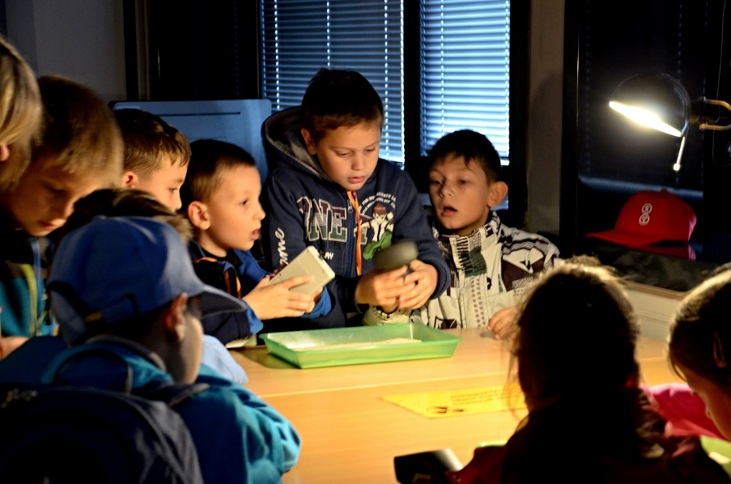
Atraktivní obohacení školní výuky

Slide 6
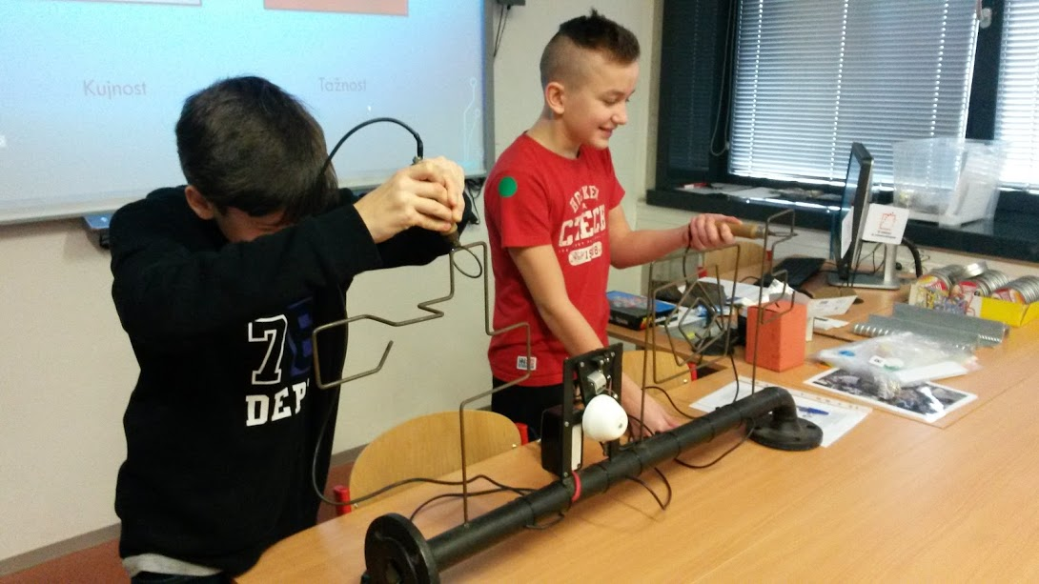
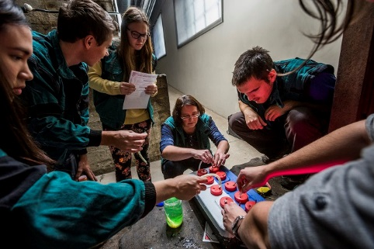
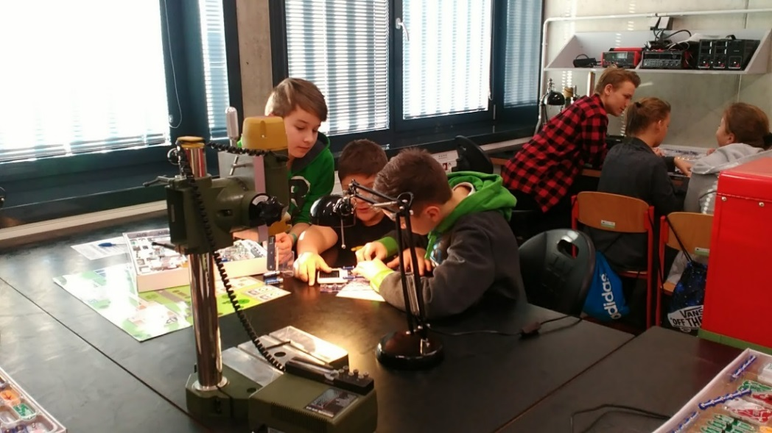
Zážitkové vzdělávání

Slide 7
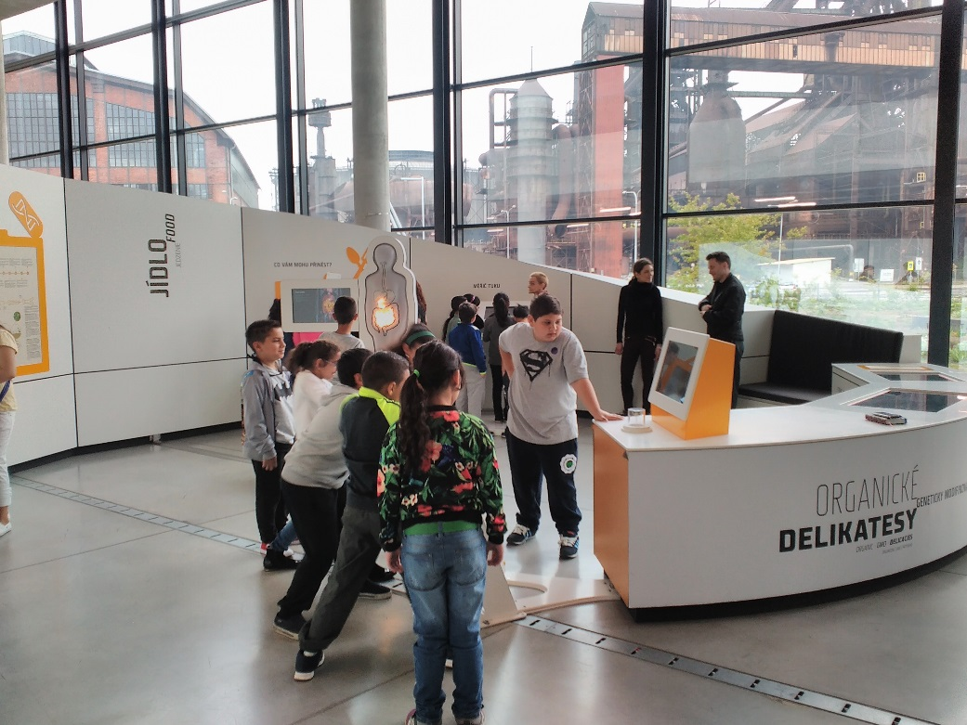
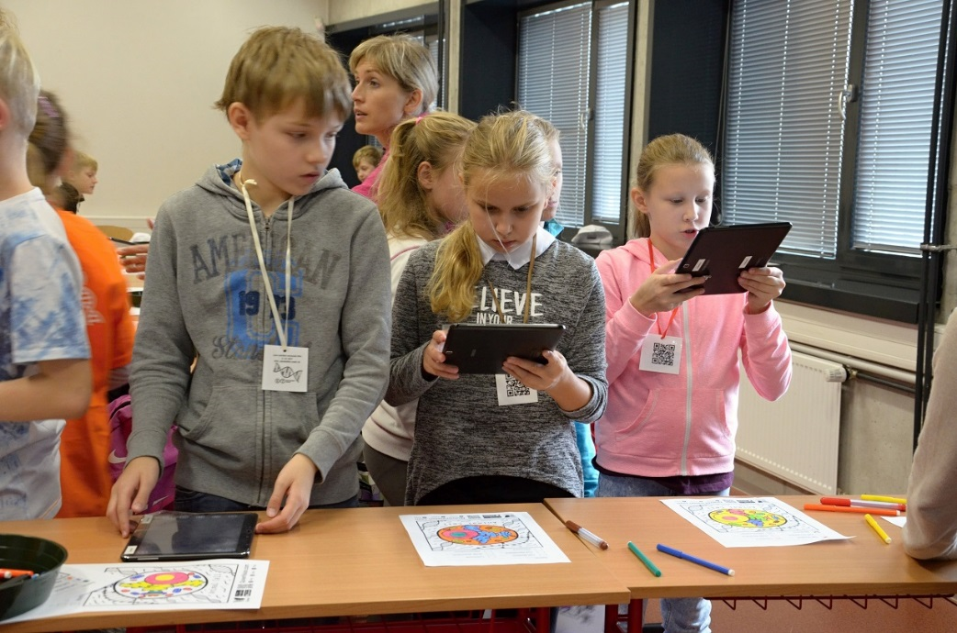
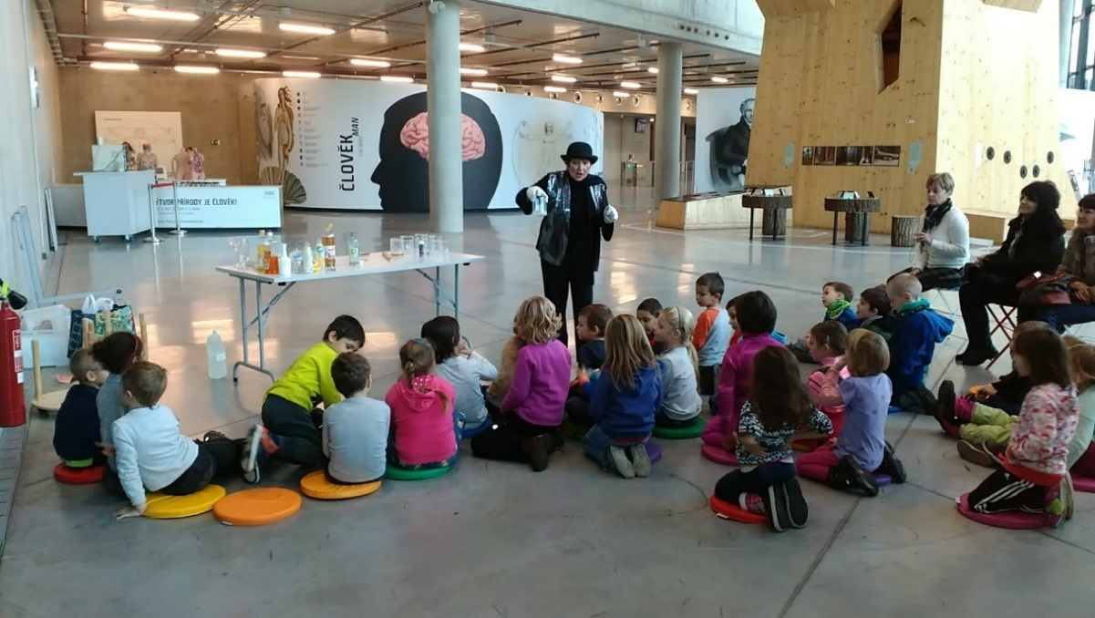
Dostupné po celý rok

Slide 8
Vývoj počtu návštěvnosti vzdělávacích programů žáky ostravských škol

Slide 9
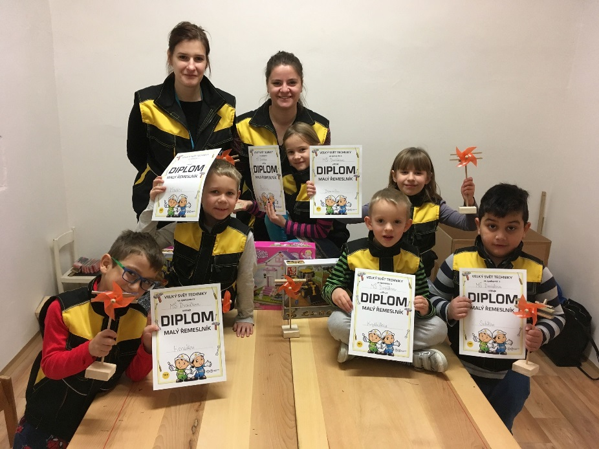
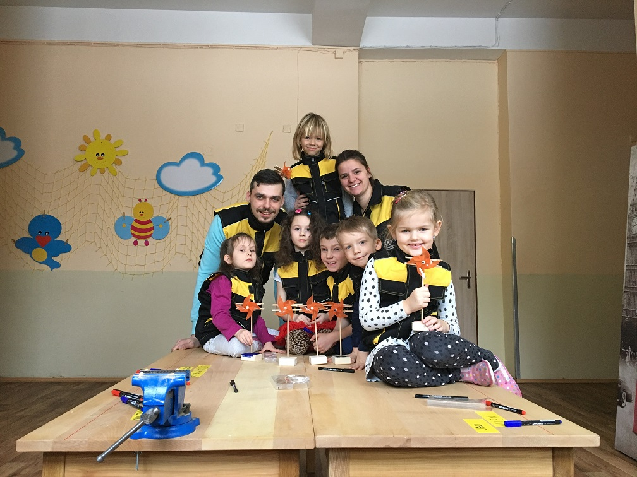
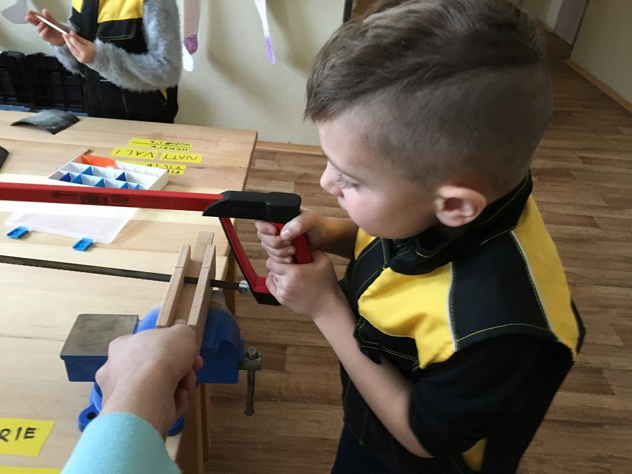
Výjezdní aktivita pro MŠ Malý řemeslník Světa techniky

Slide 10
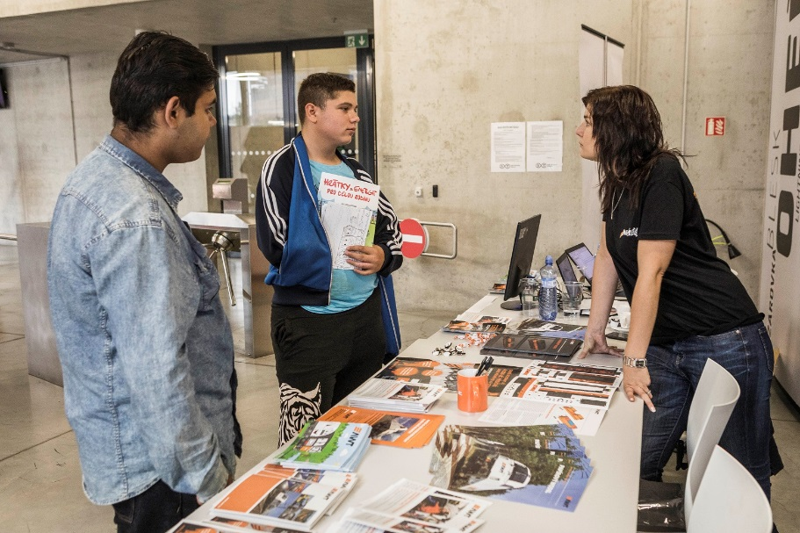
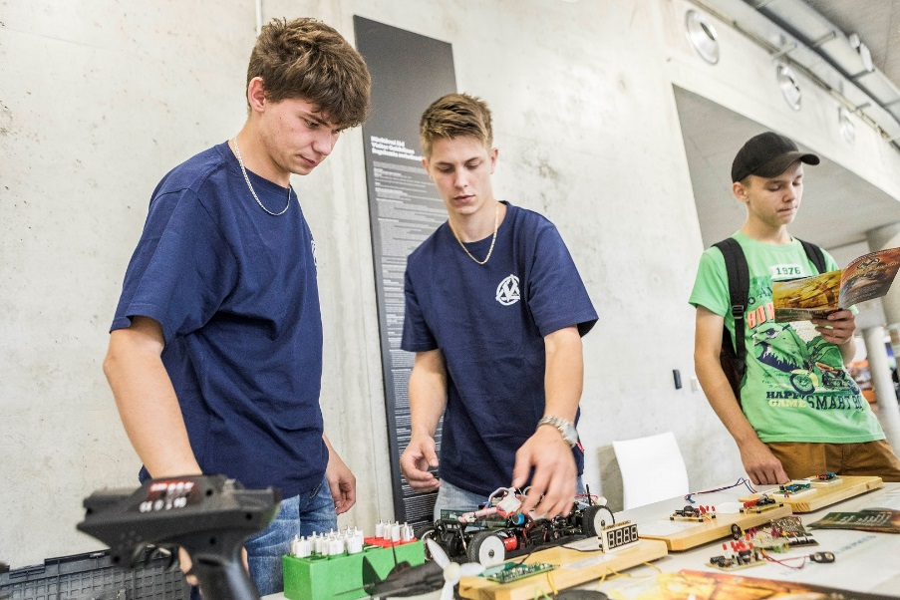
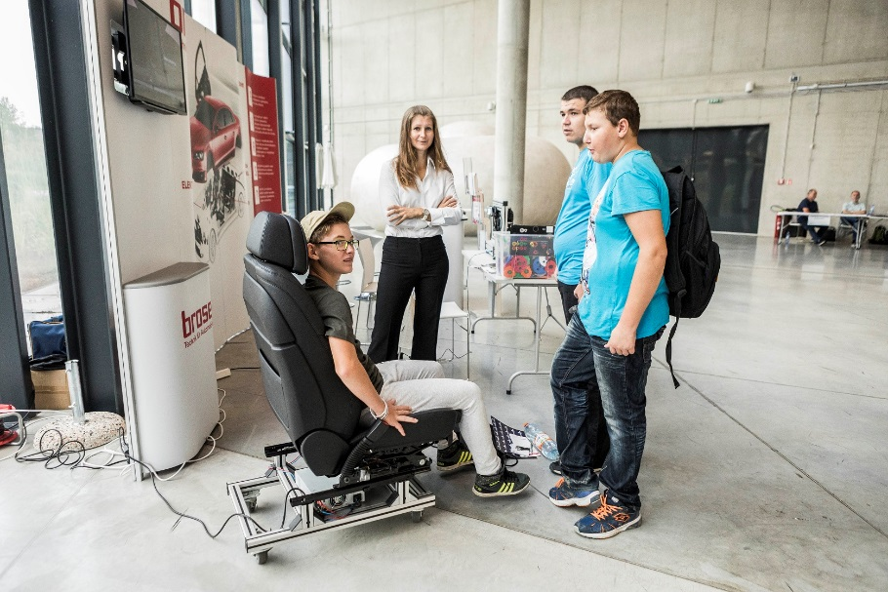
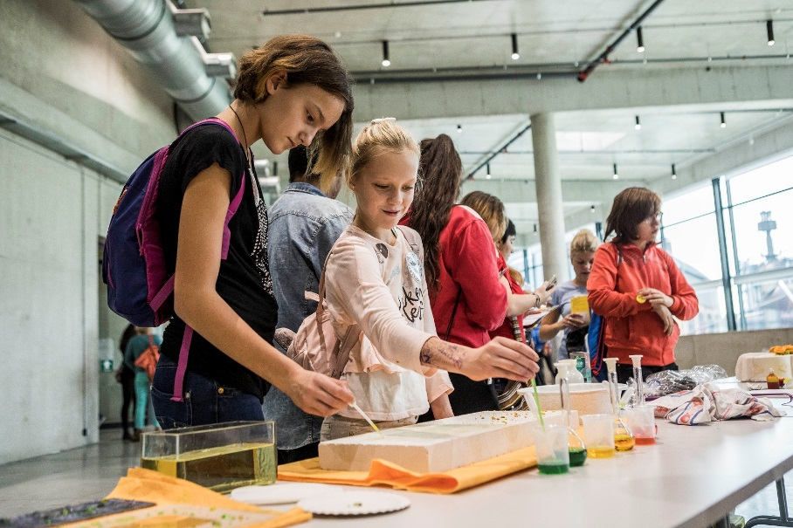
Živá knihovna povolání seznámení žáků s žádanými profesemi
2 realizace
44 tříd
932 žáků

Slide 11
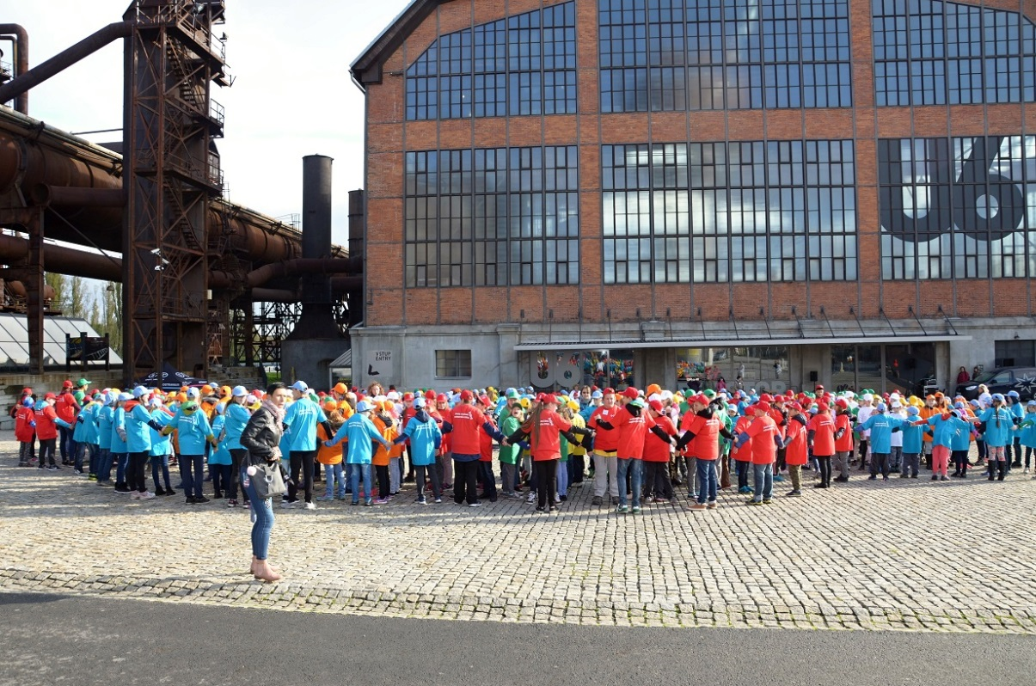
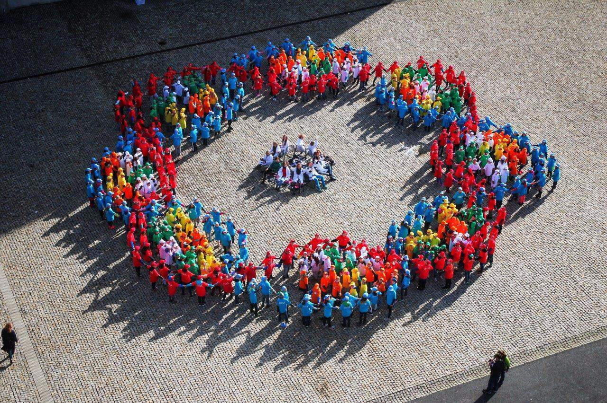
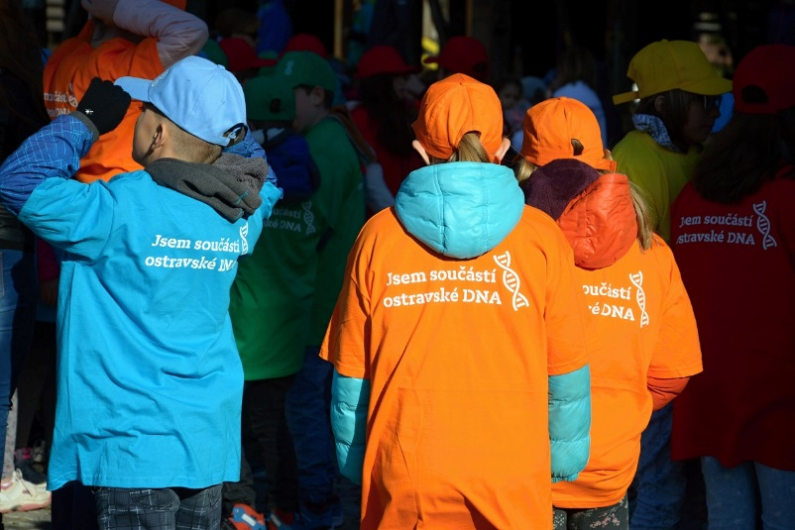
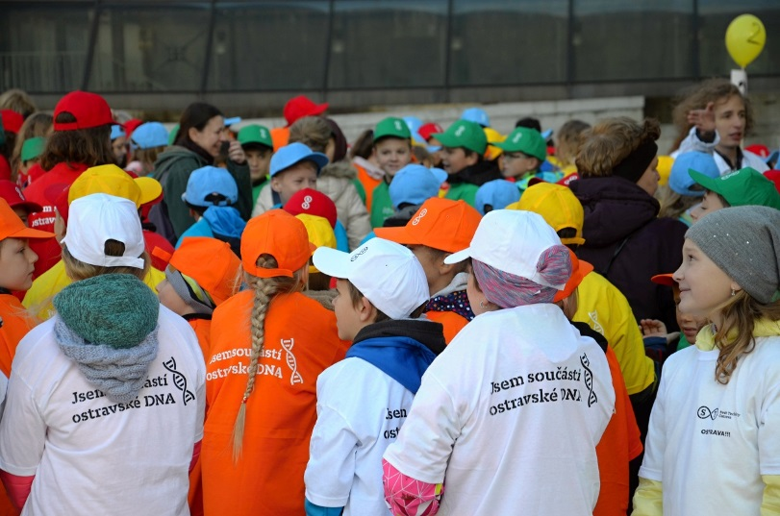
Aktivity ve městě Ostravě zaměřené na oživení veřejného prostoru
479 dětí
23 tříd
8 škol
6. 10. 2017 Tvoříme společně ostravskou DNA

Slide 12
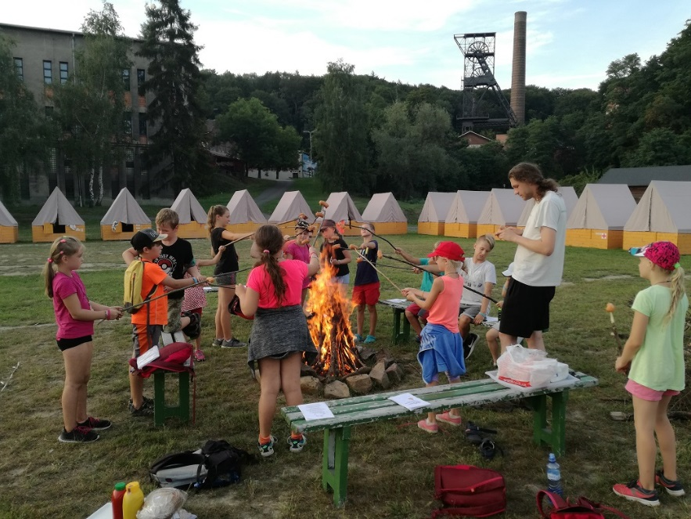
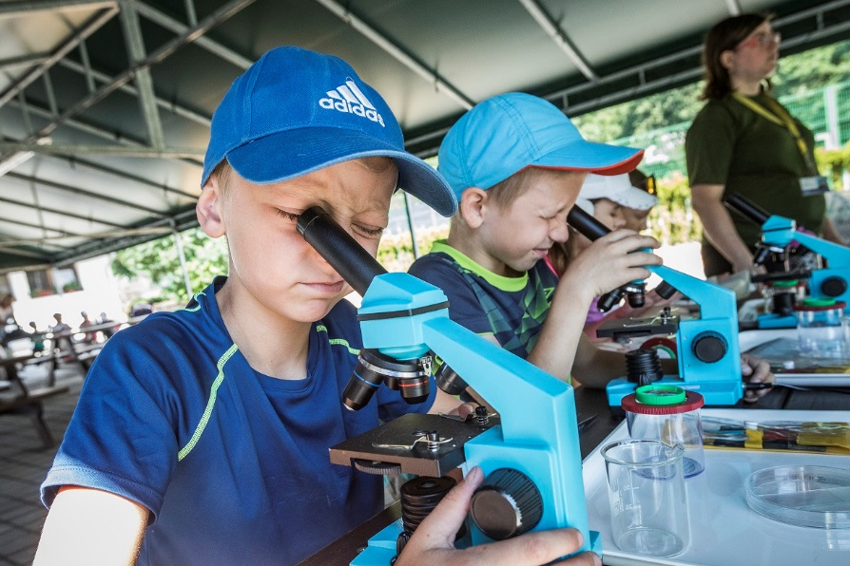
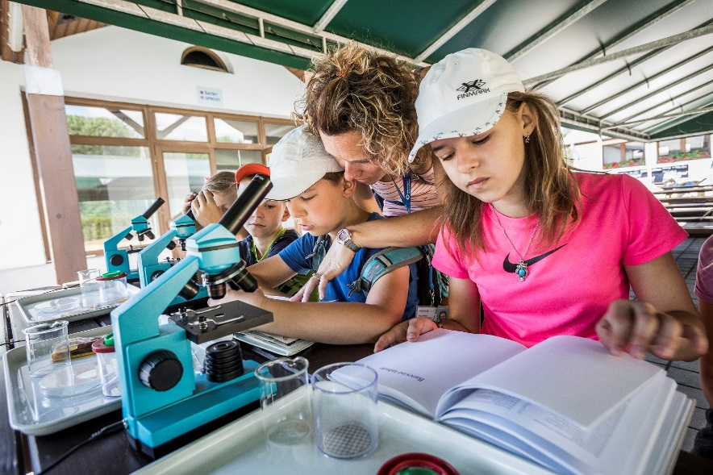
Mimoškolní vzdělávací aktivity a Science campy
v odpoledních hodinách
v průběhu školních prázdnin
využití infrastruktury Světa techniky či přírodního prostředí areálu Landek Parku
metody badatelsky orientované výuky

Slide 13
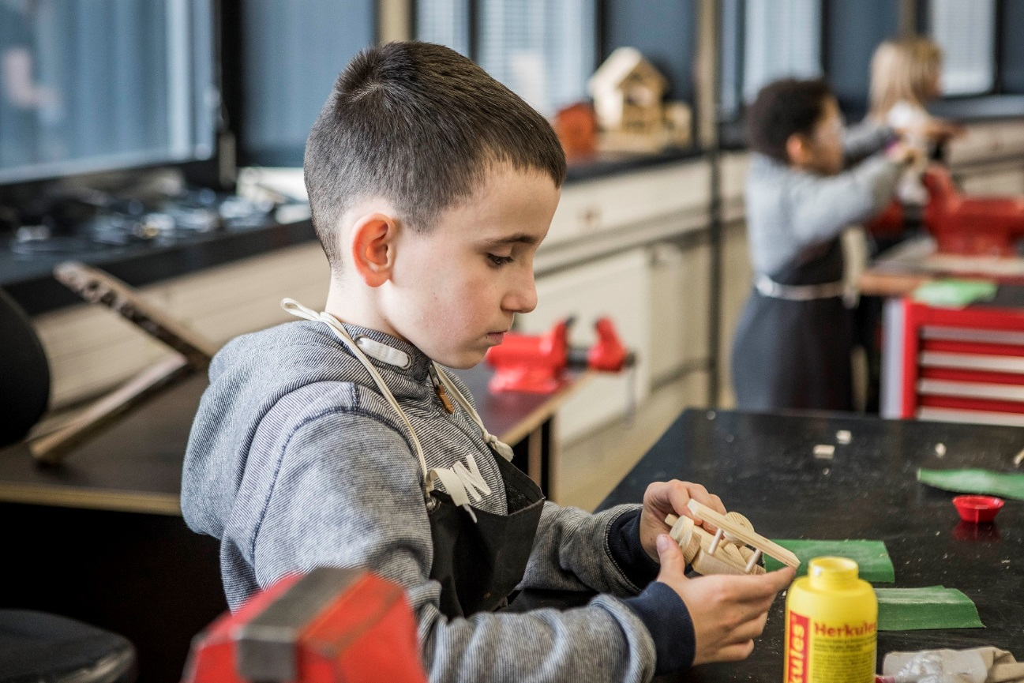
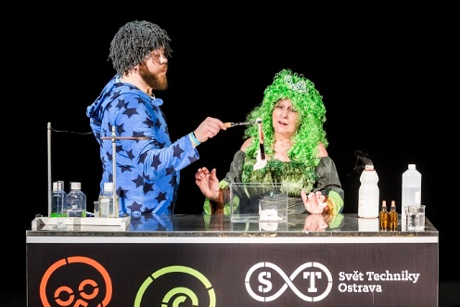
Děkujeme za důvěru poskytovatelům, za zájem pedagogům a za aktivitu žákům
Jakub Švrček
ředitel Světa techniky
jakub.svrcek@dolnivitkovice.cz

